Slide 1
Webinar de Aprimoramento do DataJud
Reunião de Acompanhamento

Slide 2
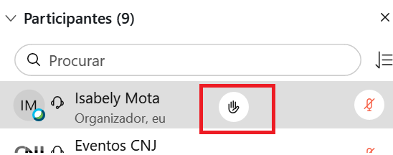
Duvidas

Slide 3
Formulário exceções da parametrização
https://www.cnj.jus.br/formularios/excecoes-parametrizacao-dpj/
Apenas 01 por Tribunal
Três abas
Informar classes, assuntos e movimentos
Não altere o layout deste arquivo; mesclando células, acrescentando novas planilhas, colunas ou linhas com observações complementares;
Quando desejar enviar sugestão de alguma classe, assunto ou movimento, inclua a opção SIM no campo "Exceção"

Slide 4
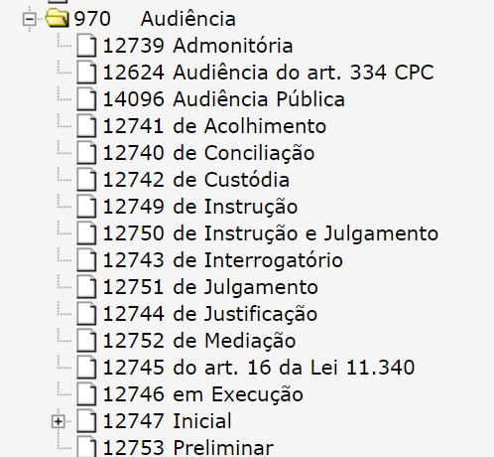
Formulário exceções da parametrização

Slide 5
Nova forma de comunicação DPJ
Suporte.dpj@cnj.jus.br
Utilização do OTRS
Maior controle das demandas
Disponível a partir de 22/03

Slide 6
Objeto da reunião de hoje
Apresentar melhorias do validador e do Painel de Saneamento
Dirimir dúvidas sobre:
Validador XML
Painel de Saneamento
MTD
De-para
Não é objeto da reunião: Parametrização e mudanças da chave e índice Elastic

Slide 7
Melhorias Validador do XML
Permissão de uso do código de movimento 970 (sem emissão de erros)
Remoção da crítica de formatação de números de documento (antes restringia para apenas CPFs e CNPJs)
Remoção da validação de polo ativo quando o atributo intervencaoMP do dadosBasicos for igual a trueModificação da forma de versionamento, que contêm 4 dígitos ao invés de 3
Criação de novos endpoints:
Operação para gerar representação em JSON do XML
Novo endpoint validaXSD, que faz a validação com o mínimo de critérios, os mesmos utilizados no módulo de envio de dados do Datajud em produção.
Criação de nova funcionalidade de submissão de vários arquivos num mesmo HTTP Request para o validador
Correção no campo qtdErros da resposta do endpoint /valida.
Inclusão da validação do órgão julgador (tag orgaoJulgador de dadosBasicos), de modo que o Tribunal ao qual pertence seja igual ao valor informado no atributo siglaTribunal

Slide 8
Dúvidas sobre XML
Formato complemento;
Nível de Sigilo;
Formato correto do atributo;
Cadastro de Partes (documento principal, sexo, etc);

Slide 9
Formato complemento (texto formatado)
Utilizar o atributo "complemento"
Observar a separação dos valores por "dois pontos"
Separar os complementos prioritariamente por "ponto e vírgula" ou especificar cada complemento em um item distinto

Slide 10
Formato complemento (multivalorado)
Utilizar o atributo "complementoNacional"
Os valores que compõem o complemento são indicados em campos específicos
Podem ser informados mais de um complemento

Slide 11
Dúvidas sobre De-Para
•Como fazer De-Para de movimentos anteriores ao lançamento da TPU?
•Todos os De-Para devem se referir a movimento/classe folha?
•Todos os assuntos (desde o nível mais genérico ao mais específico) devem constar no processo ou só devem ser colocados no processo os assuntos mais específicos (de último nível)?
•Quando ocorre desmembramento do processo principal, utiliza a data do ajuizamento original?
•Quando o processo de investigação se transforma em ação penal, quais os movimentos podem ser usados?

Slide 12
Melhorias do Painel de Saneamento
Inclusão da data completa do arquivo nos títulos das abas;
Na aba 1, na ‘Visualização Histórica da Quantidade de Erros em Processos e Assuntos’, foi acrescentada a informação da quantidade de erros em complementos;
Na aba ‘Detalhamento por Processos’:
nas tabelas de erros foi incluída a variável ‘Data de envio’, que mostra a data de processamento do registro no DataJud;
Inclusão de adesão ao novo modelo no arquivo de erros nos processos;
Informação dos codigos de movimentos inválidos e codigos de movimentos com complemento inválidos no arquivo de erros de movimentos;
Lista de erros em todos os processos - botão no painel.

Slide 13
Duvidas sobre o Painel de Saneamento
Processos baixados anteriormente a 2015 não devem fazer parte do DataJud. Os que tramitaram de 2015 para cá devem ser regularizados, inclusive quanto aos lançamentos anteriores a 2015.
O filtro de tribunal obrigatório no início do painel só é válido para a aba de detalhamento por processos. No caso de filtros de Ramo e Tribunal deverá ser usado o painel de filtros, presentes em cada aba.
Diferenças de resultado entre o Painel e o validador podem ser decorrentes de versões diferentes do processo.
Periodicidade de atualização do Painel: mensal, com publicação do dia 10 ao dia 20

Slide 14
Correções Efetuadas
Acerto na variável Adequação ao Novo Modelo: processos eletrônicos e descrição do sistema
Correção na validação de complementos com um dígito apenas. Ex. 2:tipo_de_distribuicao_redistribuicao:2.

Slide 15
Mais informações:
www.cnj.jus.br/sistemas/datajud

